Slide 1
Козьма Фирсович Крючков
Автор: Кудрин Ярослав 10-Г

Slide 2
Биография
Родился в 1890-ом году в Усть-Медведицком округе, погиб в 1919-ом году в Камышинском уезде;
Донской казак, призванный на службу в 3-ий Донской казачий полк имени атамана Ермака Тимофеева;
Образ героя использовался для пропаганды, портреты с ним украшали обёртки конфет и крышки шкатулок;
В гражданской войне участвовал на стороне Белой армии, был смертельно ранен во время Вёшенского восстания.

Slide 3
Подвиг
30 июля 1914 года у деревни Любово взвод немецких конных егерей отступил в болото. Там на них напал казачий разъезд - немцы потеряли 4-ёх человек, в том числе один был убит Крючковым. Сам же герой был ранен и перевезён в лазарет на телеге. В лазарете Крючкова посетил командующий армией генерал, который наградил казака Георгиевской медалью.

Slide 4
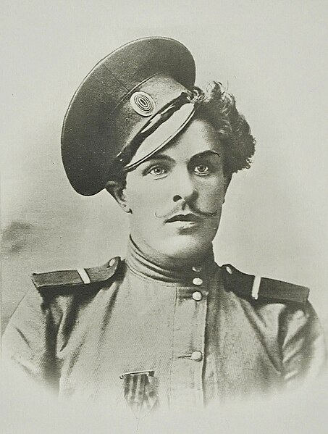
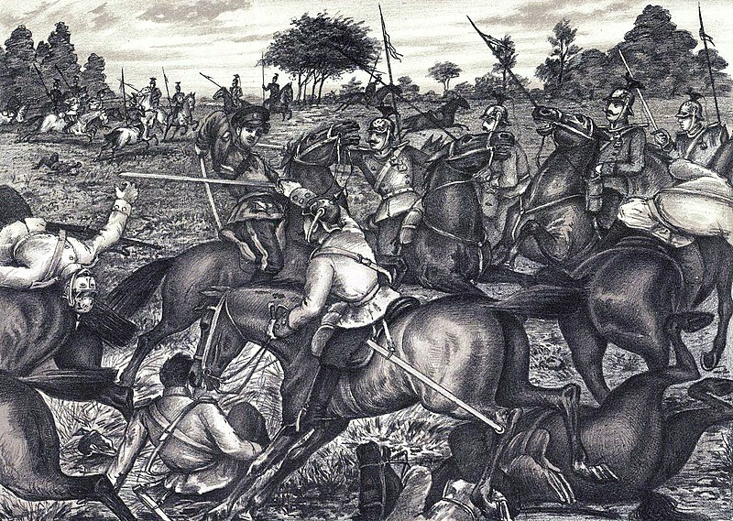

Slide 5
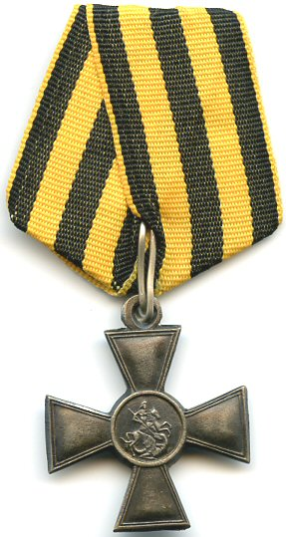
Конец

